Slide 1
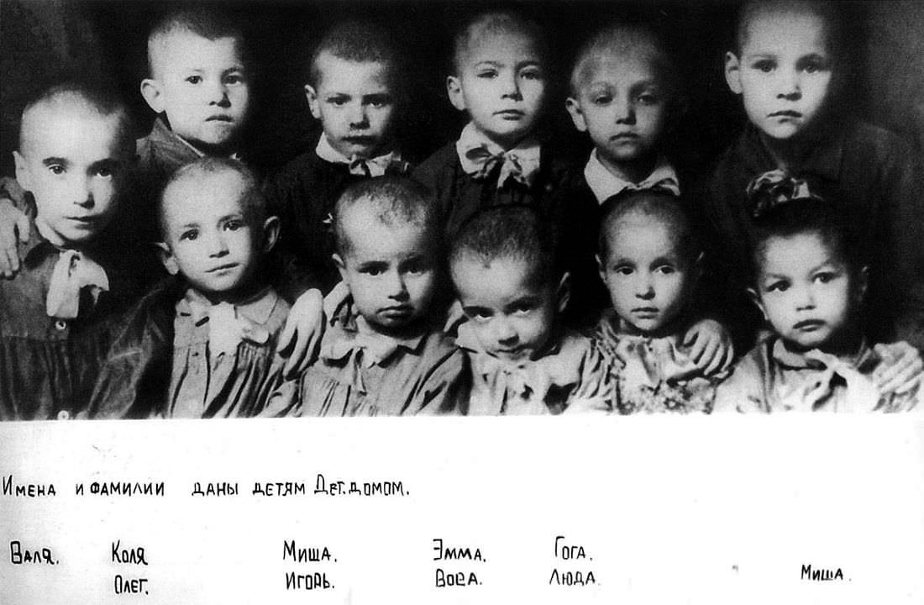
Дети блокадного Ленинграда.

Slide 2
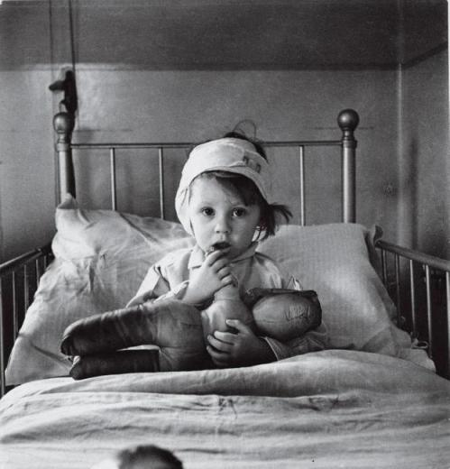
За свой недолгий путь земной Узнал малыш из Ленинграда Разрывы бомб, сирены вой И слово страшное – блокада. Его застывшая слеза В промёрзшем сумраке квартиры - Та боль, что высказать нельзя В последний миг прощанья с миром…

Slide 3
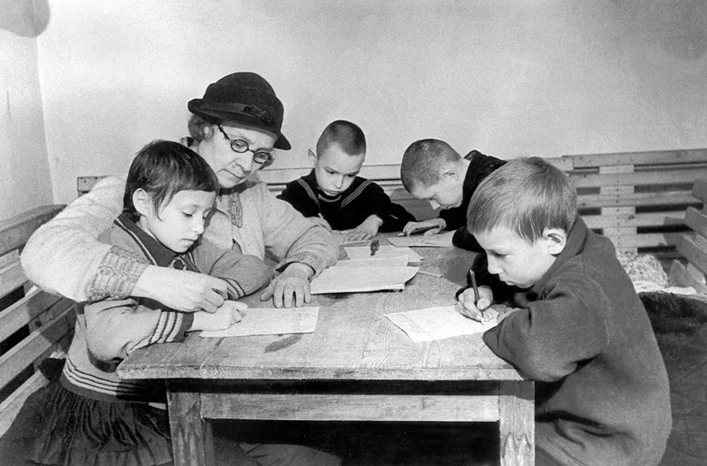
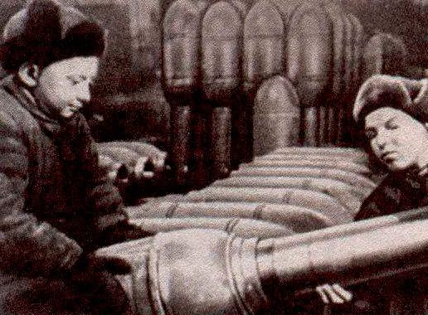
Дети блокадного Ленинграда росли, работали и учились под разрывы бомб и снарядов, в условиях холода и голода.

Slide 4
В блокированном городе оказались 2 554 тыс. ленинградцев, в том числе 400 тыс. детей. Эти сведения приводит Д.В. Павлов по данным выдачи хлебных карточек за сентябрь 1941 г.

Slide 5
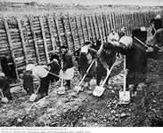
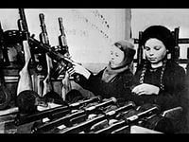
Уже во время блокады на страницах газет "Ленинградская правда", "Смена", журнала "Пропаганда и агитация" и других изданий освещалось участие детей в защите родного города, их учеба и работа на предприятиях по выполнению фронтовых заказов.

Slide 6
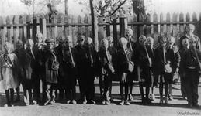
В соответствии с решением Ленгорисполкома от 11 июля 1941 г. все население от 16 до 60 лет стало привлекаться к всеобщей обязательной подготовке к противовоздушной и химической обороне. Дети от 8 до 16 лет обучались пользованию средствами индивидуальной защиты

Slide 7
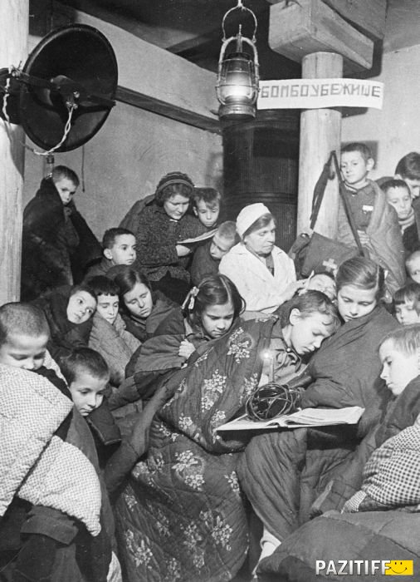
В отдельные дни воздушные тревоги продолжались по 10 и более часов. Часто они сопровождались артиллерийскими обстрелами.

Slide 8
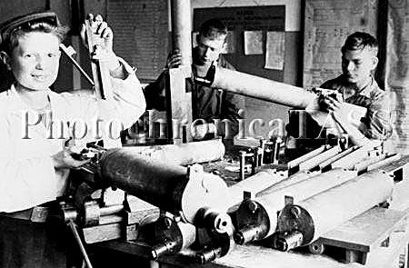
Наряду со взрослыми в ликвидации последствий воздушных налетов принимали участие и дети . Отмечая заслуги гражданского населения в борьбе с последствиями вражеских бомбардировок, Ленгорисполком 29 октября 1941 г. наградил 56 человек ценными подарками, 85 человек были удостоены почетных грамот, а 19 получили денежные премии. Среди награжденных были и школьники Виктор Куропат, Валентин Чадров, Юрий Гамелайнен, Евгений Гладков и др.

Slide 9
Несмотря на фронтовую обстановку, предполагалось, что с 1 сентября 1941 г. начнется очередной учебный год и 201 тыс. школьников, оставшихся в Ленинграде, вновь сядут за парты

Slide 11
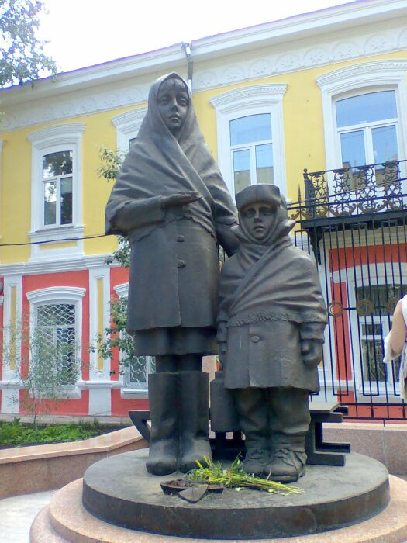
В Санкт-Петербурге открыли памятник детям блокадного Ленинграда

Slide 12
СПАСИБО ЗА ВНИМАНИЕ!
МДОУ « Детский сад №43 комбинированного вид Городского округа Саранск
Воспитатели старшей группы:
Юзефяк Ю. Р.
Новаевой Ю. С.

